Slide 1


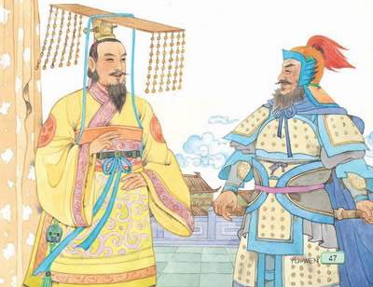
9
祁 黄 羊
制作人：周海萍

Slide 2


读一读
推荐 准许 辞职 合适
接替 慎重 安危 意外

Slide 3
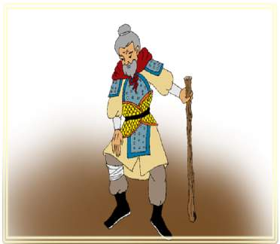
讨论
祁黄羊举荐军中尉的原因是什么？
在多年的征战中，祁黄羊的腿脚落下了毛病，走路很不方便。

Slide 4
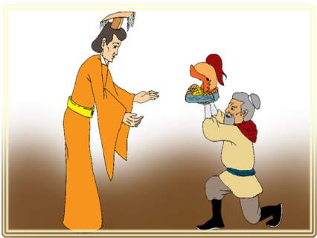
讨论
祁黄羊举荐军中尉的结果怎样？
他便请示晋悼公准许他辞职。

Slide 5
说话训练：
请用上“之所以……是因为……”说说祁黄羊辞去中军尉职务的原因？

Slide 6
当时的人都很钦佩祁黄羊，说他外举不避仇，内举不避亲，做事如此出以公心，真是难得呀！”
返回

Slide 7

读一读并思考：
１、 “外举不避仇”是什么意思？从课文中，你们知道说的是怎么一回事？
“外举不避仇”是指推荐外边的人不避开仇敌。

Slide 8
我看解狐就很不错。
中军尉职责重大，决定人选的事关系着国家的兴亡。你在军中多年，心目中一定有合适的人选。你觉得谁能替代你呢？

Slide 9
解狐不是杀你父亲的仇人吗？你怎么会举荐他呢？
主公问我谁可以担些重任，并没有问他是不是我的仇人哪！

Slide 10
好吧，我相信你，就照你的意见办！

Slide 11
当祁黄羊的亲朋好友听
说他推荐杀父仇人解狐当中军尉时，纷纷登门，他们会说些什么？

Slide 12
如果解狐听到祁黄羊举荐他，会怎么想，怎么说，怎么做呢？

Slide 13
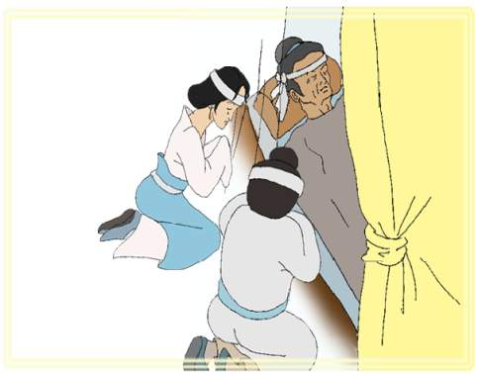
悼公立即派使者去召解狐，发生了一件什么意外的事情呢？
解狐大病在身，卧床不起，不久就去世了。
返回

Slide 14
读一读并思考：
２、“内举不避亲”是什么意思？这又指哪件事？
“内举不避亲”是指推荐家里的人不避开亲属。

Slide 15
看来只有祁午能担当此任了。
祁午不是你的儿子吗？你举荐他，难道不怕人家说你偏心眼儿？

Slide 16
主公让我推荐能替代我的人，事关国家安危，我不能不慎重。我只是想，朝中的人哪个有军事才能，可以担此重任，我压根儿就没去想他是不是我的仇人或亲人。

Slide 17
当那些嫉恨祁黄羊的小人听说他举荐自己的儿子祁午当中军尉时，又会说些什么呢？

Slide 18
祁午听到这番话又会怎么想，怎么说，怎么做呢？
返回

Slide 19
读一读并思考：
３、什么叫“出以公心”？
“出以公心”是指从国家的、公众的利益考虑。

Slide 20

说一说
课文学到这里，你觉得祁黄羊是个怎样的人？
祁黄羊是 是的人。
大公无私 一身正气
一心为国 光明磊落 正大光明 公私分明
朗读全文

Slide 21
小练笔
填空：
悼公称赞祁黄羊“外举不避仇，内举不避亲”，是指祁黄羊举荐了 解狐和 祁午。从中可以看出祁黄羊做事确实是出于 为 着想。
仇人
儿子
公心
国家

Slide 22

课外作业
1、把《祁黄羊》的故事讲给小朋友听。
2、搜集“出以公心”的故事，举行一次故事会。

Slide 23

谢谢

